Slide 1
宏观政策变动拖累棉价 内外棉价下跌
棉花期货4月报
金石期货研究所 朱皓天
期货从业资格证号 F3056907 投资咨询资格证号 Z0016204

Slide 2

目 录
1
CONTENTS
行情回顾
2
基本面分析
3
分析展望

Slide 3
01 行情回顾
行情回顾：2025年4月全球棉花市场呈现高频波动特征，中美关税博弈主导价格传导逻辑：国际市场方面，特朗普2日签署的“对等关税”行政令触发中国、欧盟反制措施，ICE棉花期货价格应声急挫至62.05美分/磅年内低点；随着9日美国宣布对非报复国关税推迟90天，市场情绪边际修复推动棉价单日暴力反弹9.8%至68.13美分/磅；此后受美棉主产区天气扰动减弱、出口周签约量激增42%及美方释放关税降温信号等多空交织影响，ICE棉价进入64-70美分震荡区间，月末冲高至69.75美分后收于66.72美分月均值，环比微涨1.18%，国际棉花指数（M）折算1%关税进口成本达13130元/吨，较上月抬升0.91%。
国内市场则深陷关税战升级漩涡，美国对华累计关税升至145%、800美元以下包裹税率提升至货值120%或200美元/件的极端水平，引发纺织出口需求坍塌预期，郑棉主力合约一度暴跌至12490元/吨；随着恐慌情绪释放及美方释放降税信号，纺织企业进入“去库观望-择机补货”状态，棉价于12500-13080元区间筑底企稳，月末郑棉主力合约月均值报13005元/吨，同比深跌4.43%，现货棉花指数下行2.97%至14367元/吨，内外棉价差较上月收窄559元至1237元/吨，折射出国际供应链重构下内外市场的情绪传导路径分化。

Slide 4
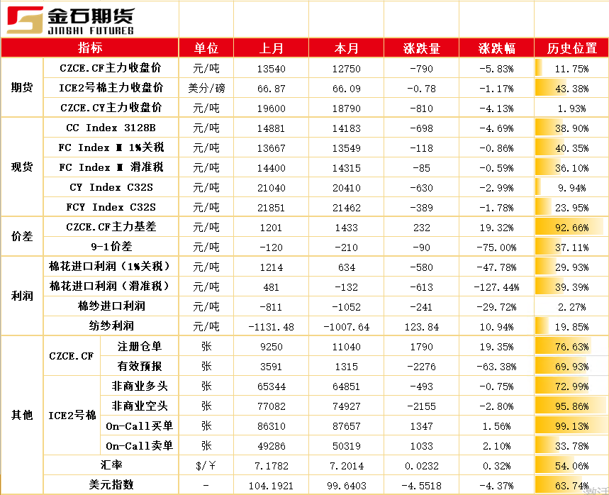
行情回顾概览
4月份国内棉花期货涨跌幅度较上月下跌了790元/吨，跌幅达5.83%。
主力09合约基差幅度较上月扩大19.32%。
9-1价差较上月扩大90，幅度达到75%
本月郑商所棉花期货有效仓单预报较上月较少2276张，跌幅63.38%
数据来源：Wind、TTEB、USDA、CFTC、金石期货研究所

Slide 5
内外棉价格走势：受累宏观，国内外棉价齐跌
4月以来棉价大幅下跌，棉花价格下跌主要受宏观情绪影响，美国关税消息频出，政策反复，宏观面压力增大；基本面来看，供应端继续维持宽松的局面，需求端偏弱，棉价区间震荡。
2025年4月以来，美国实行超预期的“对等关税”政策引发全球经济和金融市场大幅动荡，国内外棉价双双下跌，国际棉价跌幅小于国内。
数据来源：Wind、金石期货研究所

Slide 6
现货价格：4月现货大幅下跌
截止4月29日，国内棉花3128B皮棉均价较上月下跌681元/吨，环比减少4.5%，价格仍呈现下跌态势。
本月国内棉花现货价格在清明节后受到中美关税战、贸易战影响大幅下跌，加上现阶段国内棉花供应较为充裕，“银四”旺季消费表现平淡，4月现货价跌幅较大，但在月末逐步稳住跌幅。
数据来源：Wind、金石期货研究所

Slide 7
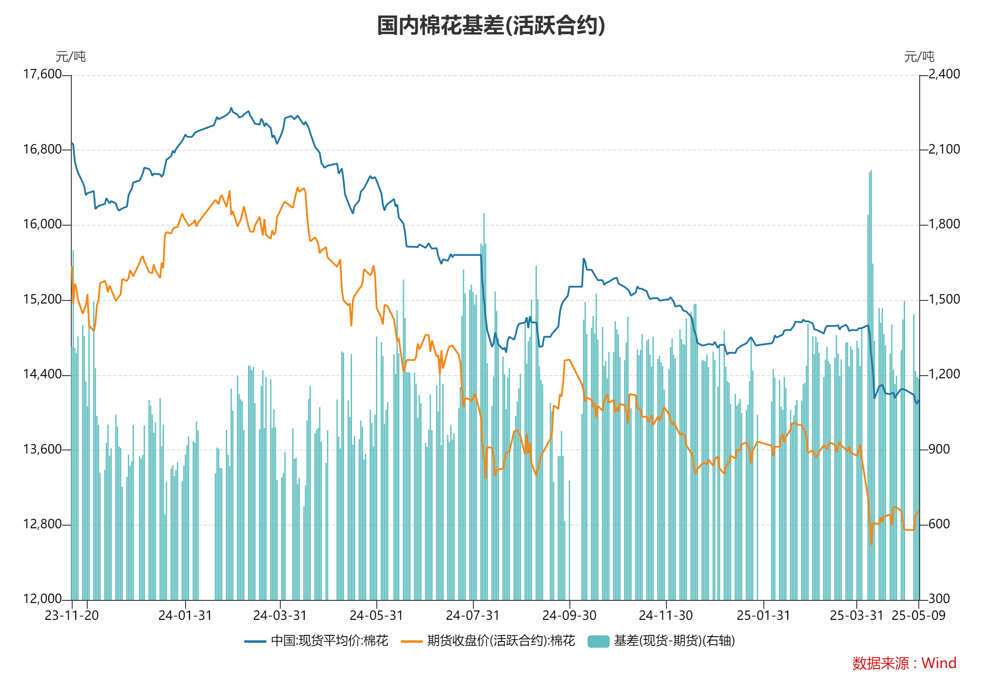
基差：期现价格同步走弱，基差逐步扩大
目前棉花基差处于近几年较高水平，目前来看现货端受到下游需求减弱影响，现货价格持续走弱，而期货端价格短期内区间下限运行，现货端与期货端向上驱动较弱，目前期货价格仍贴水于现货价格。
数据来源：Wind、金石期货研究所

Slide 8
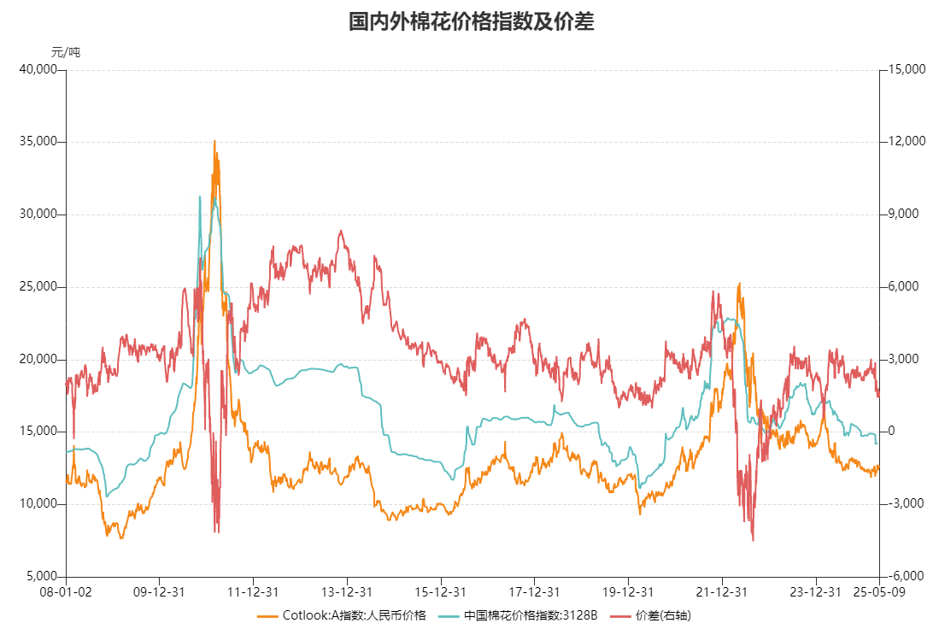
价差：内外价差持续收窄
国际棉价跌幅小于国内，主因在于关税政策推升全球供应链成本，叠加中国对美农产品进口受限背景下，国内纺织企业原料库存压力显著增加，加速了棉价下行趋势
数据来源：Wind、金石期货研究所

Slide 9
期棉仓单：仓单注册持续增加，有效预报大幅下降
截至4月底，郑棉注册仓单11040张、预报仓单1315张，注册仓单较上月增长1790张。有效预报仓单较上月下降2276张，跌幅63.38%。
4月份棉花加工几近尾声，仓单注册量持续增加，但有效预报大幅减少。
数据来源：Wind、金石期货研究所

Slide 10
02 基本面分析

Slide 11
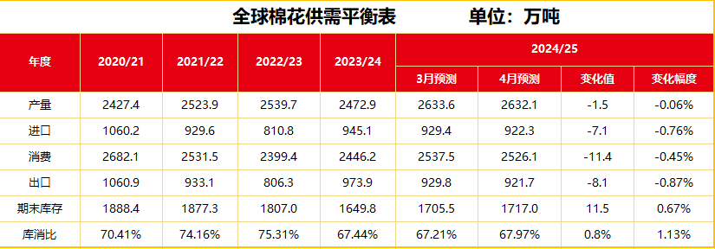
USDA4月供需报告：全球棉花消费调减、期末库存调增
美国农业部4月供需报告中，全球供需调整幅度不大，24/25年度，全球产量基本持平，全球消费下调11.4万吨，全球进出口小幅下调，全球期末库存上调11.5万吨。
24/25年度全球消费环比下调11.4万吨，其中中国消费下调10.9万吨，近期中美贸易摩擦加剧，考虑目前中美之间政策磨蹭导致进出口压力增加，下调处于预期内。
数据来源：USDA、金石期货研究所

Slide 12
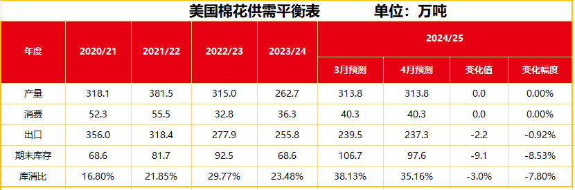
USDA4月供需报告：美棉出口、期末库存调减
根据最新USDA4月全球棉花产销预测来看，美棉24/25年度产量未作出进一步调整，根据美国农业部的统计，截至2025年3月14日当周，美陆地棉+皮马棉累计检验量为318.1万吨，占年美棉产量预估值的101.3%，同比快19.5%(2024/25年度美棉产量预估值为314万吨)。
4月份美棉出口量环比下调2.2万吨至237.3万吨。此次USDA对美棉出口下调幅度低于市场预期。
数据来源：USDA、金石期货研究所

Slide 13
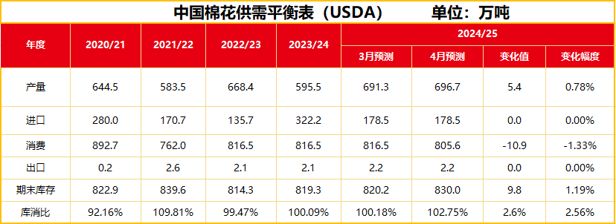
USDA4月供需报告：中国棉花供需消费调减、产量和期末库存调增
4月USDA下调2024/25年度全球棉花消费量，尤其是中国消费下调幅度较大，从816.5万吨下调至805.6万吨，减少10.9万吨。
24/25年度全球棉花产量下调1.5万吨，其中中国产量上调5.4万吨至696.7万吨，其他主产国均未作调整。
全球24/25期末库存环比上调11.5万吨，其中中国期末库存上调9.8万吨
数据来源：USDA、CAOC、金石期货研究所

Slide 14
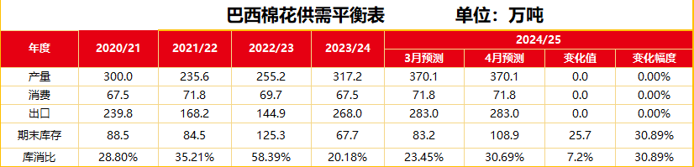
USDA4月供需报告：巴西期末库存大幅上调
巴西方面，据巴西国家商品供应公司(CONAB)4月份发布的2024/25年度最新产量预测数据：本年度巴西棉花总产预期为389.1万吨，较上一月调增6.9万吨。本年度种植面积继续增加至207.93万公顷，单产上调至124.8公斤/亩。
巴西棉花期末库存方面较上月上调25.7万吨，上调幅度高达30.89%
数据来源：USDA、金石期货研究所

Slide 15
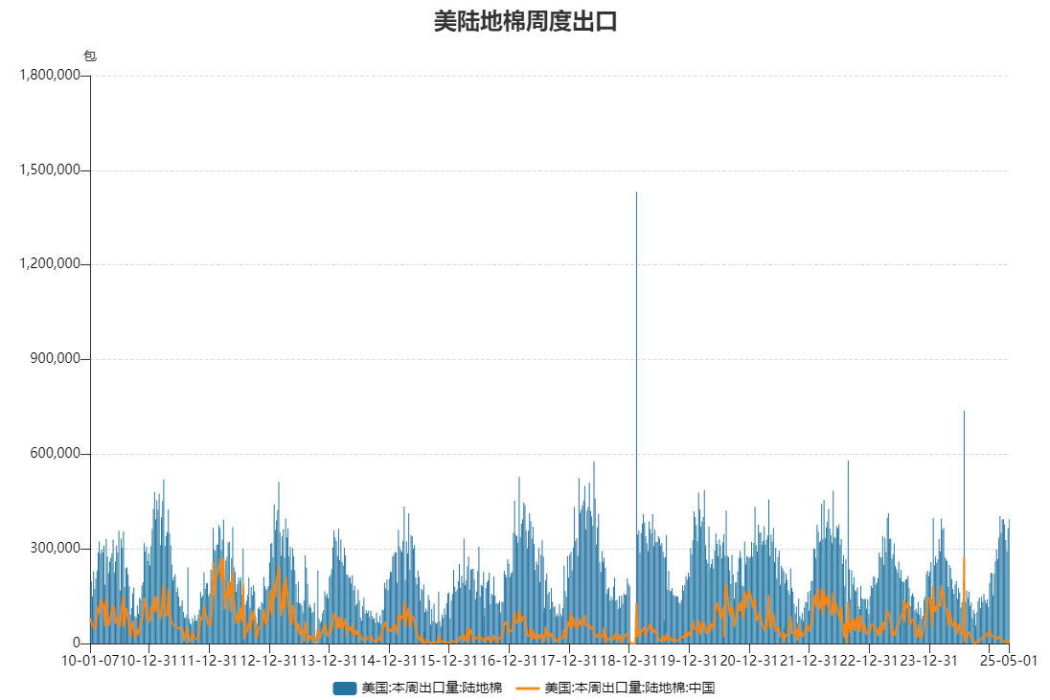
美棉出口销售：美棉出口数据近7月低点
美国农业部(USDA)周四公布的出口销售报告显示，5月1日止当周，美国当前市场年度棉花出口销售净增6.58万包，较之前一周下降39%，较前四周均值减少50%。美棉出口销售再度缩水，净销量降至7个月低点
数据来源：中储棉信息中心、金石期货研究所

Slide 16
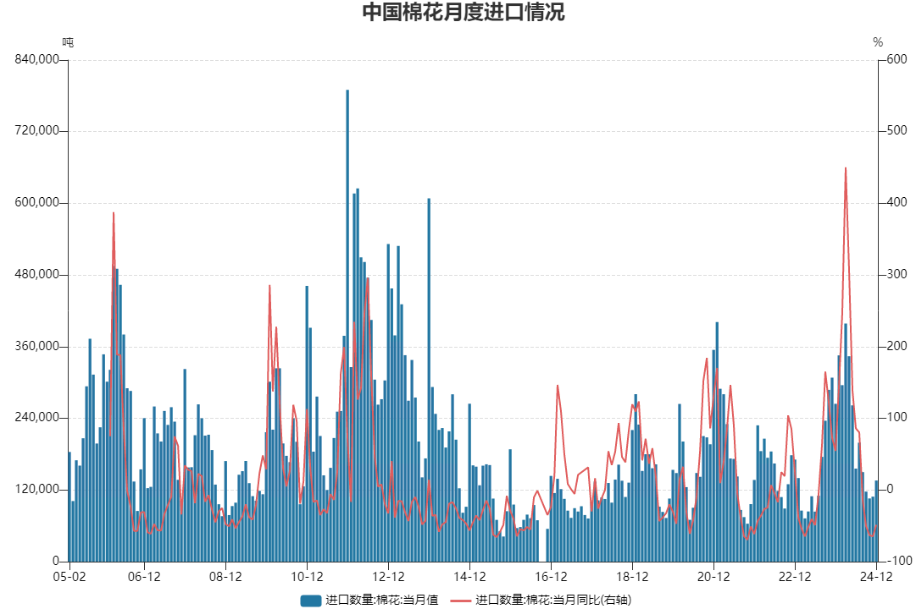
进口供应：进口棉花维持低位
据海关总署数据显示，截至2月底，2024/25年度（8月至次年7月）累计进口棉花仅90万吨，同比减少103万吨。并且从当前巴西以及美国对中国的出口数据来看，预计3-4月份我国棉花进口数量将会维持在低位水平，延续同比减少。据巴西海关数据显示，2月和3月巴西分别对中国出口棉花3万吨和1.6万吨，同比减少11.6万吨和12.1万吨
数据来源：Wind、金石期货研究所

Slide 17
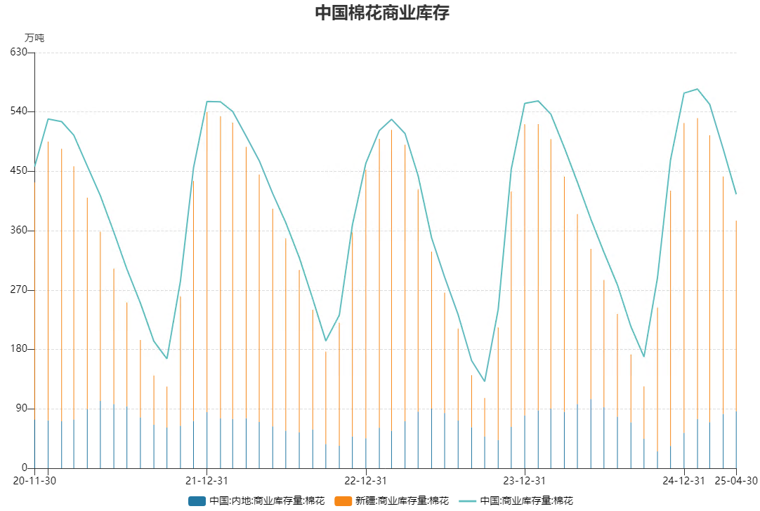
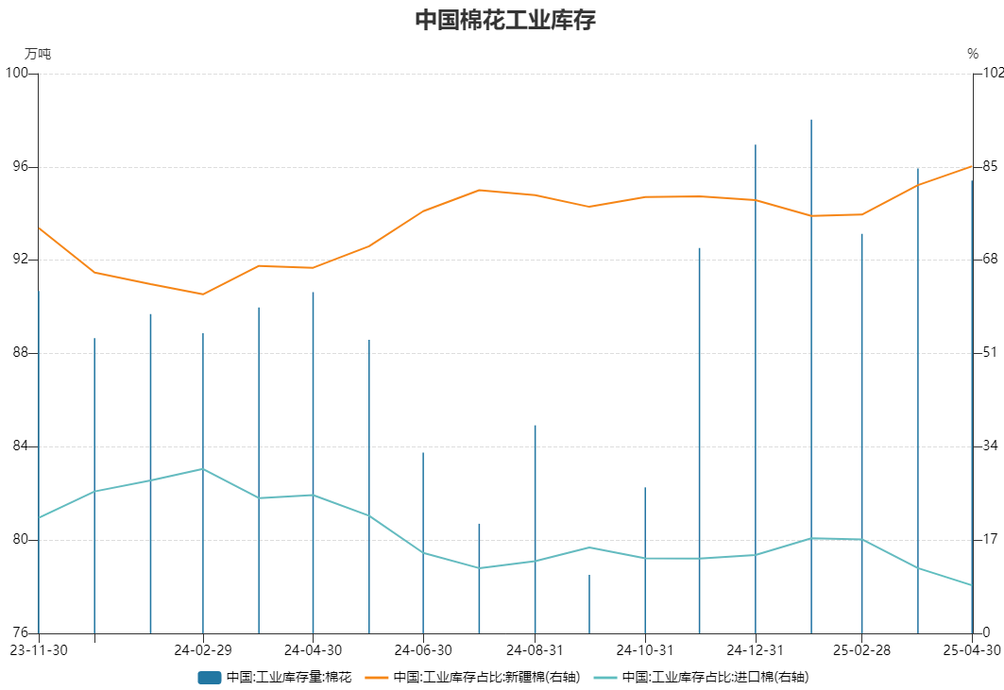
原料库存：3月工商业库存开始下调 预计短期库存消化缓慢
据中国棉花信息网数据，截至3月底，全国棉花商业库存484万吨，同比减少1.9万吨，环比减少67.5万吨。纺织企业在库棉花工业库存量为95.9万吨，同比增加5.9万吨，环比增加2.8万吨。
全国棉花资源供应依然充裕，但由于外部环境不确定性拉低市场未来预期，纺织企业购棉仍显谨慎，工业库存增长相对有限。
数据来源：Wind、金石期货研究所

Slide 18
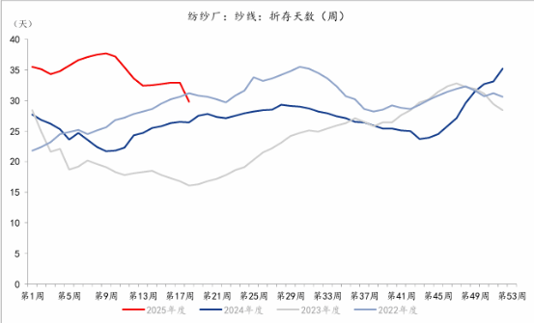
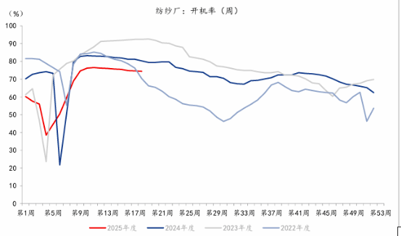
下游开机：纺企开机率稳中偏弱
据Mysteel农产品数据监测，截至5月8日，主流地区纺企开机负荷在74.4%，刷新两个半月最低水平。由于下游新接订单持续低迷，导致4月纱厂和织厂开机率略有下滑，纱厂和织厂的成品库存稍有走低。
随着传统消费旺季结束，终端纺织服装订单量较前期高点回落35%-40%，中小纺企普遍面临成品库存周转天数攀升至28-30天的压力。
数据来源：Mysteel、金石期货研究所

Slide 19
03 分析展望

Slide 20
分析展望
宏观方面，美国政策动荡重构全球经贸格局。当前美国贸易政策陷入高频震荡模式，"关税工具化"倾向愈演愈烈。尽管当局对非报复性经济体暂缓90天实施对等关税，却仍维持10%基础关税框架，对华惩罚性关税更保持在历史峰值。这种政策摇摆正引发三重传导效应：资本市场层面，白宫施压货币当局释放宽松信号的操作加剧股债市场波动，风险资产估值体系面临重构；实体经济领域，政策不确定性迫使跨国企业启动应急供应链重组，生产运营成本刚性上升逐步向消费终端传导；宏观治理维度，主要机构接连下调全球增长预期，折射出单边主义政策对世界经济系统的破坏性冲击。随着夏季关键政策窗口期临近，地缘经济博弈与国内政治周期的叠加共振，或将进一步加剧全球贸易秩序的结构性裂变。
国外方面：当前南北半球棉花周期呈现显著分化特征：北半球主产国正经历种植结构调整窗口期，美国植棉面积锐减至九年低位凸显产能收缩预期，印度种植带启动政策激励催化早熟品种推广，巴基斯坦转基因技术导入搭配财政补贴形成双向驱动；南半球则迈入产能释放阶段，巴西棉区突破性增产巩固其全球出口中枢地位，澳洲气候扰动未改丰产基调。这种跨半球产能调配正重塑全球供应链弹性，暗合地缘贸易博弈的深层逻辑。东南亚纺织集群为对冲美国关税政策不确定性，加速实施美棉进口库存前置策略，

Slide 21
分析展望
尽管短期贸易流呈现脉冲式增长，但终端消费市场结构性疲软逐渐显现——当前供应链层面的应激性补库与产业中游的产能错配，正在积累新的供需矛盾。这种困局折射出全球纺织业正陷入"政策预期扰动-生产节奏紊乱-消费动能衰减"的恶性传导链条。
国内方面：国家统计局数据显示，3月我国服装、鞋帽、针纺织品类商品国内零售额为1240亿元，同比增长3.6%；从棉花产业链库存水平来看，当前纺织企业开机率尚处于相对较高水平，库存压力没有明显加重迹象。当前纺织内销市场呈现“政策驱动与季节性博弈”的双重特征。随着《提振消费专项行动方案》的深入推进，家纺产品被纳入多省市消费补贴目录，有效激活终端市场动能，支撑产业链维持较高开机率。从库存周期观察，上游纺织企业尚未显现显著累库压力，生产端仍保持相对活跃状态。但行业季节性拐点逐步显现，江苏、山东等产业集聚区已出现棉纱出货放缓迹象
投资策略：短期预计主力2509合约依旧围绕12800-13100元/吨区间波动，当前运行至区间下沿，可尝试少量低多操作。

Slide 22


免责声明：
本报告中的信息均来源于已公开的资料，尽管我们相信报告中资料来源的可靠性，但我公司对这些信息的准确性及完整性不作任何保证。也不保证我公司所做出的意见和建议不会发生任何的变更，在任何情况下，我公司报告中的信息和所表达的意见和建议以及所载的数据、工具及材料均不能作为您所进行期货买卖的绝对依据。由于报告在编写时融入了该分析师个人的观点和见解以及分析方法，如与金石期货公司发布的其他信息有不一致及有不同的结论，未免发生疑问，本报告所载的观点并不代表了金石期货公司的立场，所以请谨慎参考。我公司不承担因根据本报告所进行期货买卖操作而导致的任何形式的损失。
另外，本报告所载资料、意见及推测只是反映金石期货公司在本报告所载明的日期的判断，可随时修改，毋需提前通知。未经金石期货公司允许批准，本报告内容不得以任何范式传送、复印或派发此报告的材料、内容或复印本予以任何其他人，或投入商业使用。如遵循原文本意的引用、刊发，需注明出处“金石期货有限公司”，并保留我公司的一切权利。
精诚所至
金石为开
金石期货公众号
金石期货投资咨询部公众号

